Slide 1
DNI Electrónico

Slide 2
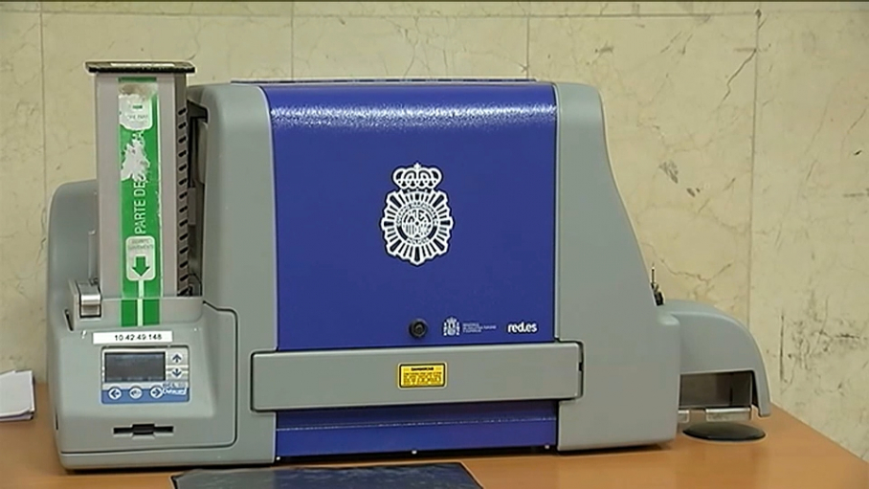

Slide 3
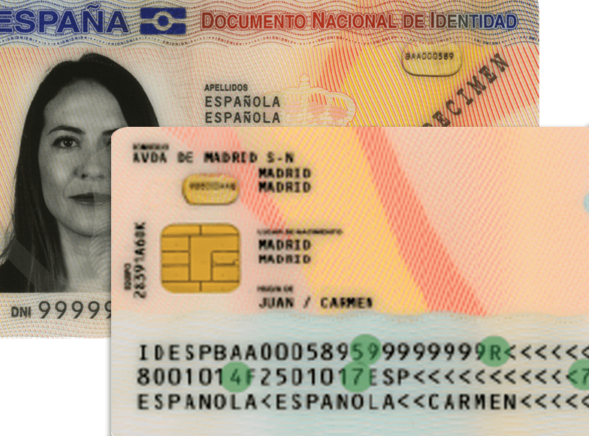
DNIe
El DNIe es el carnet de identidad de siempre, con un chip incluido en su interior. Este chip guarda información nuestra que nos permite utilizarlo también para autenticarnos en Internet.
El DNIe me permite:
Acreditar electrónicamente identidad
Firmar digitalmente documentos electrónicos

Slide 4
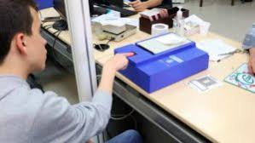
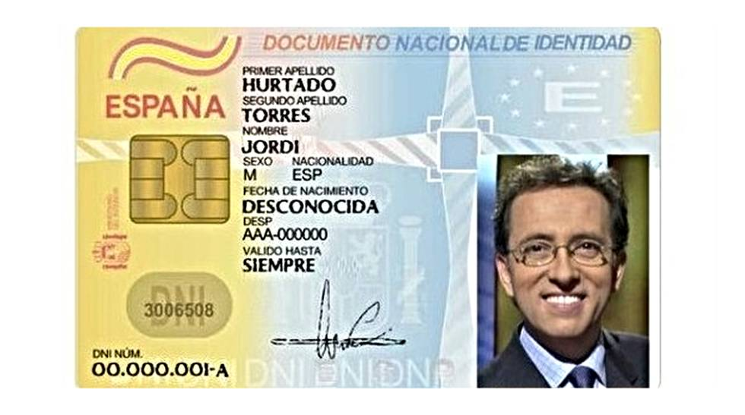
DNIe
El chip integrado contiene la siguiente información nuestra:
Datos personales
Fotografía
Firma digitalizada
Huella dactilar
Certificados de autenticación y firma electrónica

Slide 5
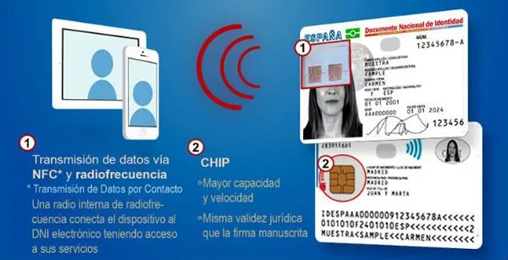
DNI 3.0
El DNI 3.0. nació en enero del 2015
Incorpora las mayores y más sofisticadas medidas de seguridad que hacen virtualmente imposible su falsificación.
Disponer de un chip dual-interface que permite su utilización con contacto y también modo contactless (NFC)
Elimina la necesidad de un lector de tarjetas o drivers, facilitando la conexión online y la autenticación del ciudadano.
https://www.dnielectronico.es/PDFs/Historia_de_los_documentos_de_identidad.pdf

Slide 6
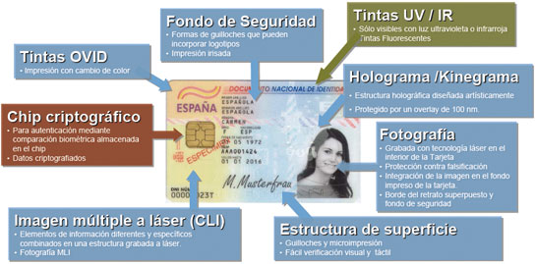

Slide 7
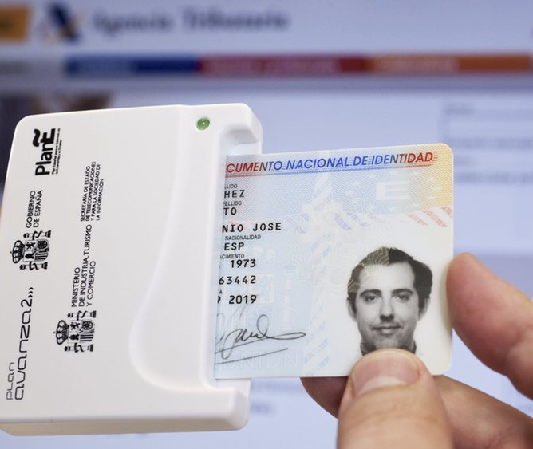
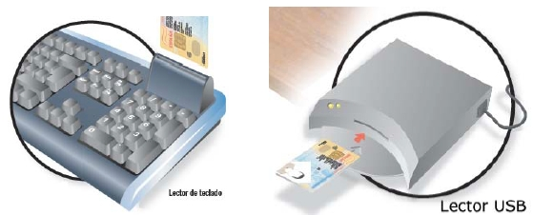
DNIe
Para poder utilizarlo necesitaremos un PIN que nos proporcionarán en la DGP. Si lo olvidamos, tendremos que ir presencialmente a conseguir otro.
También necesitaremos:
Lector de tarjetas
Software de acceso a la tarjeta

Slide 8
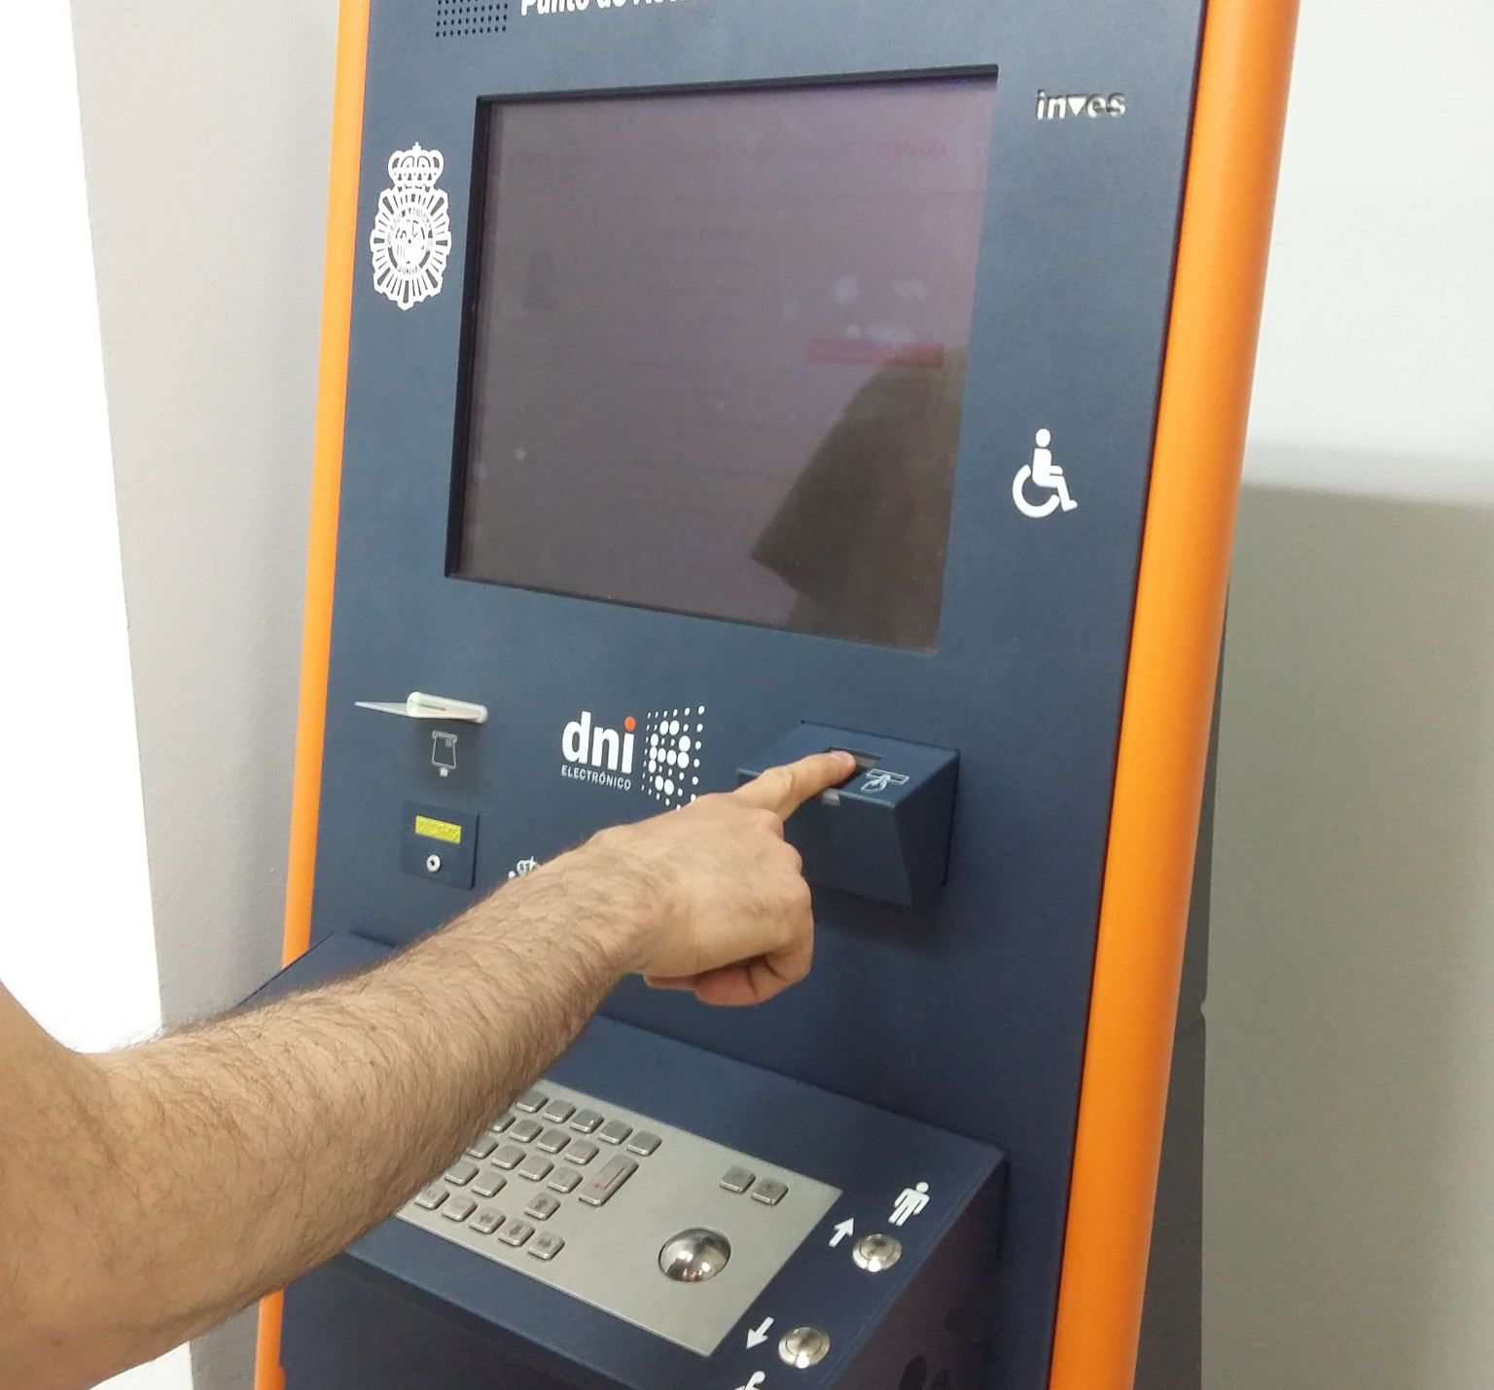
PIN
El PIN es la contraseña personal que cada DNI electrónico tiene asociado. Se nos entrega en el momento de expedición del DNIe, en un sobre sellado.
No podemos cambiar el PIN por Internet. Si que queremos es modificar nuestro PIN o incluso obtenerlo de nuevo en Puntos de Actualización del DNI (PAD). No es necesario que pidamos cita previa
Podremos hacerlo nosotros mismos a través de las máquinas que se encuentran a disposición de los ciudadanos

Slide 9
¿Qué podemos hacer?
Consultar datos personales
Vida laboral
Puntos tráfico
Empadronamiento
Trámites
Declaración renta
Pago tasas
Desempleo
Servicios con empresas
Banca online
Firma de contratos

Slide 10

Pagar tasas o impuestos
El DNIe o el certificado electrónico nos permiten también pagar tasas (por ejemplo, para que nos den un título o certificado de estudios) o impuestos.
En Baleares, existe la Agencia Tributària o Atib donde podemos pagar nuestros impuestos, tanto presencialmente en sus oficinas como online a través de su sede electrónica.

Slide 11
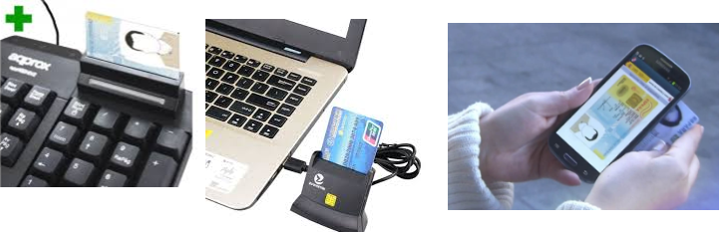
Lectores
Los tipos de lectores más habituales son:
Lector USB conectado a un ordenador
Teclado especial con lector integrado.
Smartphone mediante la tecnología NFC
La necesidad de tener este hardware ha sido uno de los principales problemas a la hora de implantar el DNI electrónico

Slide 12
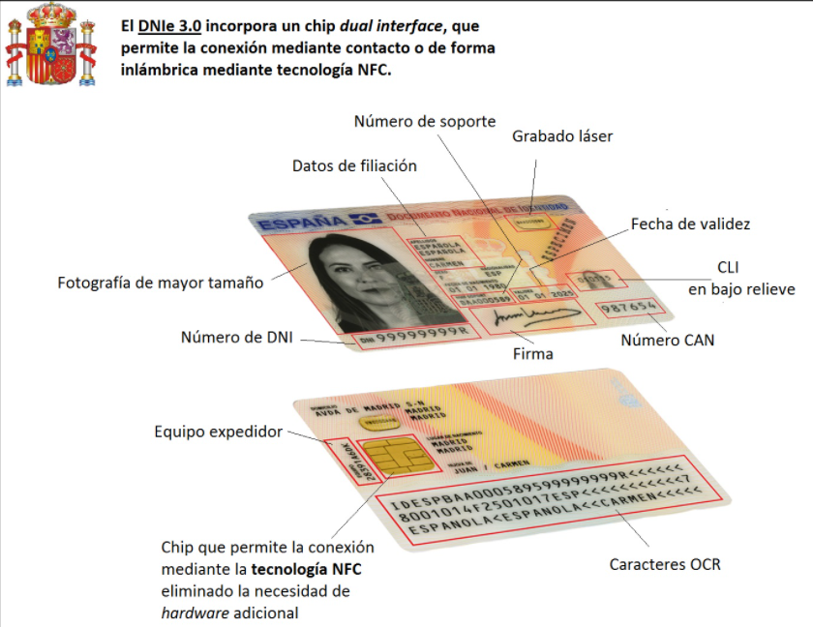
Partes DNIe
https://www.youtube.com/watch?v=kTC-xxdTufA

